Slide 1


SỞ GIÁO DỤC & ĐÀO TẠO TP.HCM
Trường THPT Bà Điểm
GDQP KHỐI 10
Bài 7
THƯỜNG THỨC PHÒNG TRÁNH MỘT SỐ LOẠI
BOM, MÌN, ĐẠN, VŨ KHÍ SINH HỌC,
VŨ KHÍ HÓA HỌC, VŨ KHÍ CÔNG NGHỆ CAO,
THIÊN TAI,DỊCH BỆNH, CHÁY NỔ

Slide 2
Bài 7 : THƯỜNG THỨC PHÒNG TRÁNH MỘT SỐ LOẠIBOM,
MÌN, ĐẠN, VŨ KHÍ SINH HỌC, VŨ KHÍ HÓA HỌC, VŨ KHÍ
CÔNG NGHỆ CAO,THIÊN TAI,DỊCH BỆNH, CHÁY NỔ
GDQP KHỐI 10
Mục đích
Hiểu được tác hại của thiên tai, bom đạn đối với
mỗi quốc gia, cụ thể hóa thiên tai, địch họa.
Biết cách phòng tránh cho cá nhân và cộng đồng.
Có ý thức tham gia tuyên truyền và thực hiện
chính sách phòng tránh thiên tai và chính sách
quốc phòng cho từng điều kiện cụ thể.

Slide 3
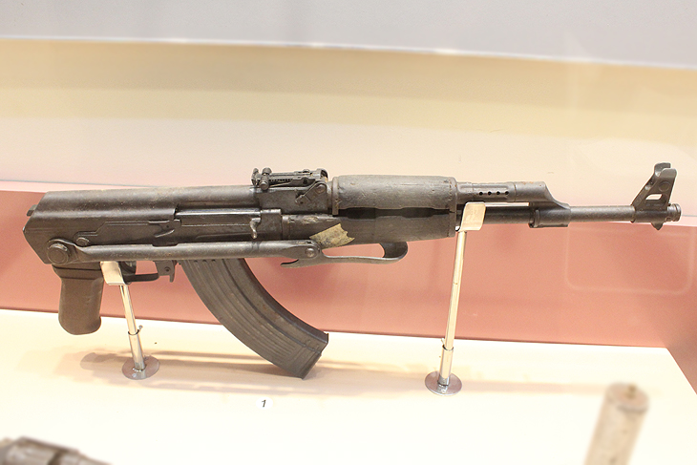
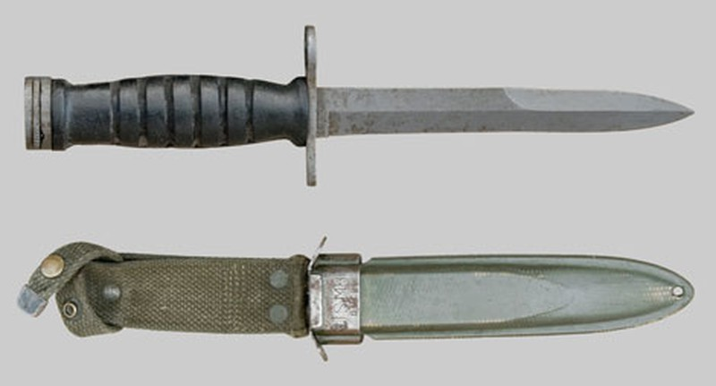
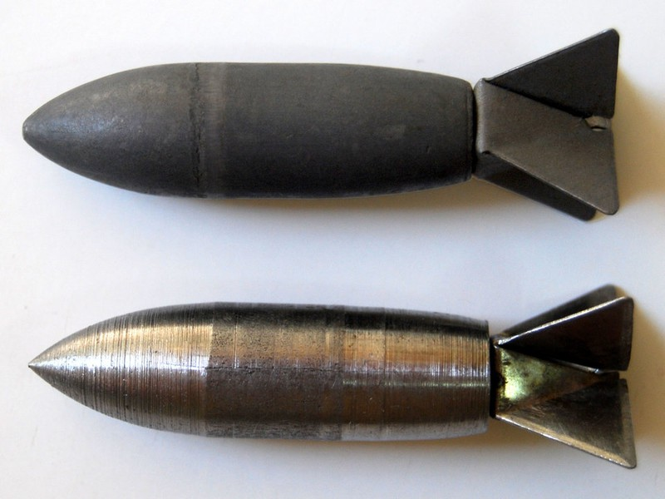
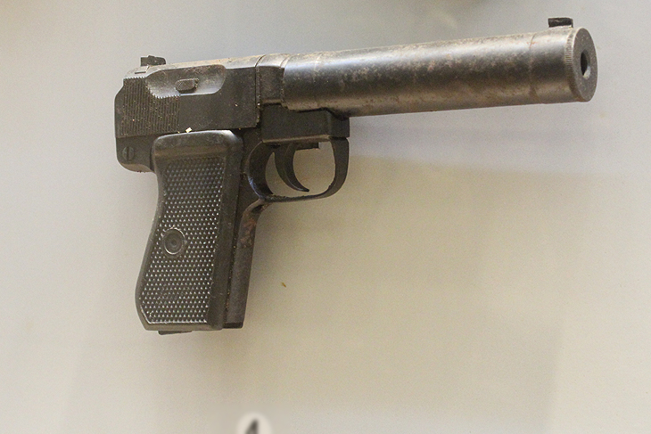
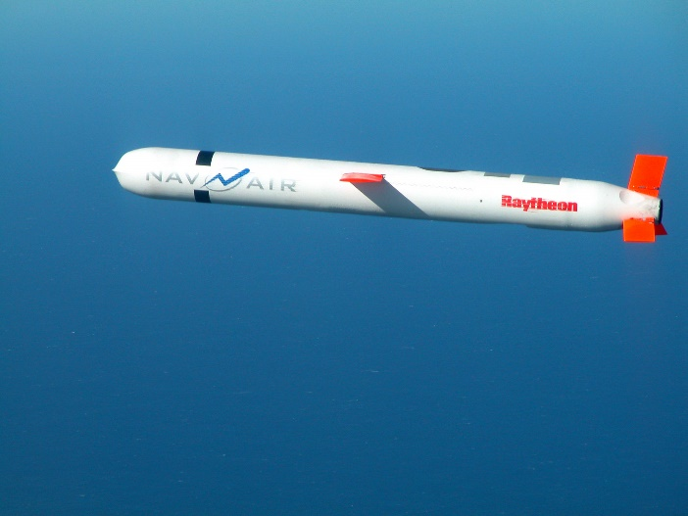
Bài 7 : THƯỜNG THỨC PHÒNG TRÁNH MỘT SỐ LOẠIBOM,
MÌN, ĐẠN, VŨ KHÍ SINH HỌC, VŨ KHÍ HÓA HỌC, VŨ KHÍ
CÔNG NGHỆ CAO,THIÊN TAI,DỊCH BỆNH, CHÁY NỔ
GDQP KHỐI 10
Em hãy kể tên một số loại vũ khí thường sử dụng
trong chiến tranh và tác hại của những vũ khí đó.
Lưỡi lê M4
Tiểu liên AK báng gập
Tên lửa hành trình
Bom đinh
Súng giảm thanh
THIỆN NGUYỄN THPT LÊ QUÝ ĐÔN TPHCM

Slide 4
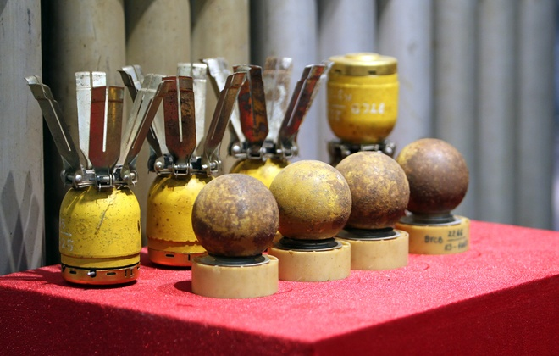
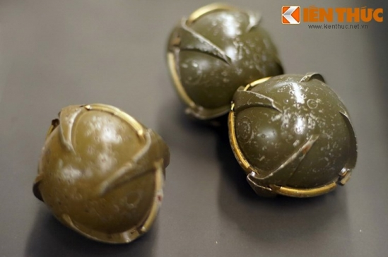
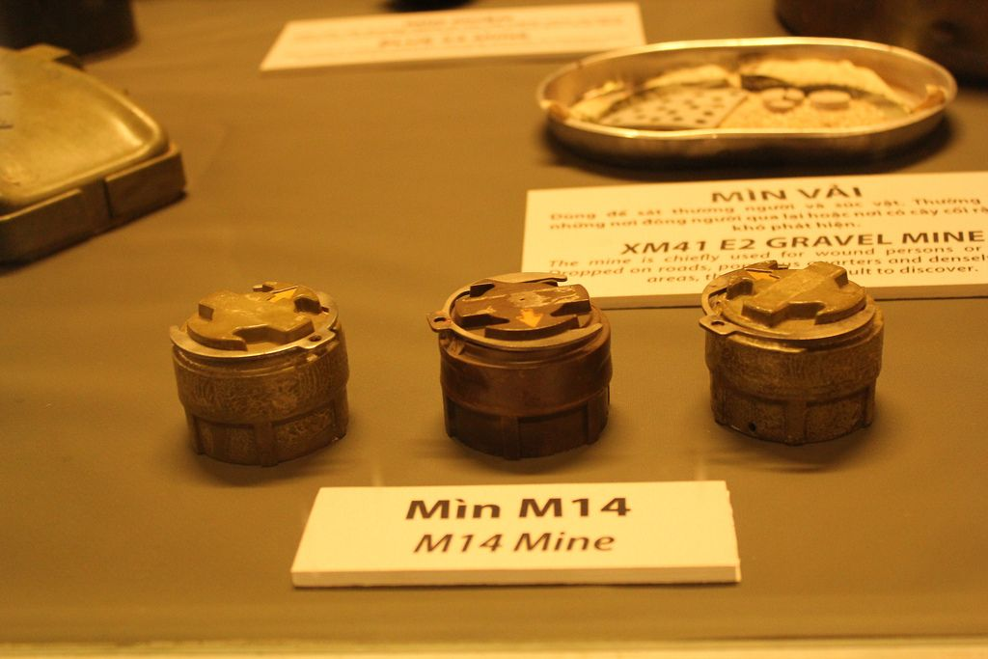
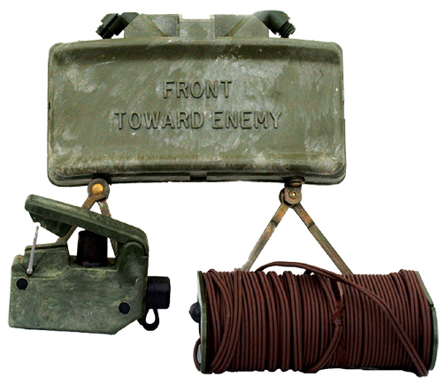
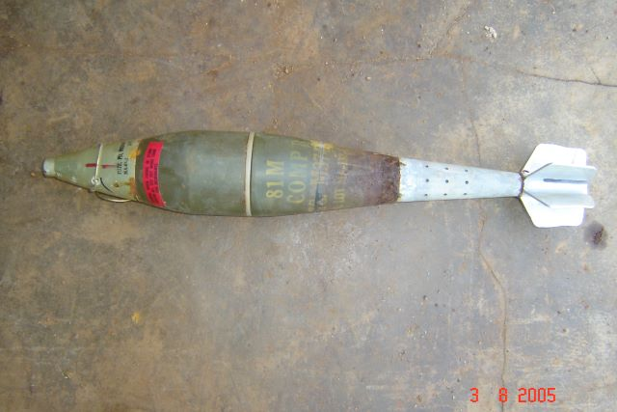
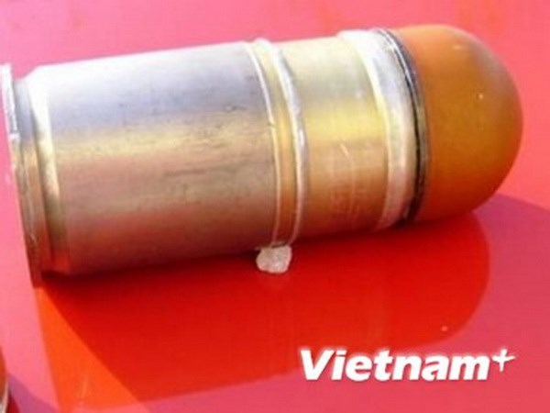
Bài 7 : THƯỜNG THỨC PHÒNG TRÁNH MỘT SỐ LOẠIBOM,
MÌN, ĐẠN, VŨ KHÍ SINH HỌC, VŨ KHÍ HÓA HỌC, VŨ KHÍ
CÔNG NGHỆ CAO,THIÊN TAI,DỊCH BỆNH, CHÁY NỔ
Bài 5: THƯỜNG THỨC PHÒNG TRÁNH
MỘT SỐ LOẠI BOM ĐẠN, THIÊN TAI
GDQP KHỐI 10
I. Phòng, tránh bom, mìn, đạn, vũ khí hóa học, vũ
khí sinh học và vũ khí công nghệ cao
Tác hại
Em hãy phân biệt các loại bom, mìn, đạn sau.
Mìn M18A1
Bom bi quả dứa, quả cam
Bom bi quả ổi
Đạn cối 81
Đạn M79

Slide 5
Bài 7 : THƯỜNG THỨC PHÒNG TRÁNH MỘT SỐ LOẠIBOM,
MÌN, ĐẠN, VŨ KHÍ SINH HỌC, VŨ KHÍ HÓA HỌC, VŨ KHÍ
CÔNG NGHỆ CAO,THIÊN TAI,DỊCH BỆNH, CHÁY NỔ
Bài 5: THƯỜNG THỨC PHÒNG TRÁNH
MỘT SỐ LOẠI BOM ĐẠN, THIÊN TAI
GDQP KHỐI 10
I. Phòng, tránh bom, mìn, đạn, vũ khí hóa học, vũ
khí sinh học và vũ khí công nghệ cao
Tác hại
- Bom: Là một loại vũ khí dung uy lực của thuốc nổ, chất cháy, chất độc hóa học, vi trùng, hạt nhân, mảnh của vỏ bom, nhằm sát thương người, phá hoại; phá hủy phương tiện, binh khí kĩ thuật; phá hoại các công trình… của đối phương.
- Mìn: Là một loại vũ khí dung uy lực của thuốc nổ, mảnh vở của vỏ mìn,chất cháy, chất độc hóa học và được bố trí sẵn nhằm phá hoại, sát thương đối tượng hoạc gây cản trở trong phạm vi tác dụng như: nhiễm độc, nhiễm xạ, hạn chế tầm nhìn,…
- Đạn: Là vật thể mang phần tử sát thương sinh lực, Hoặc công dụng đặc biệt, nạp vào hỏa khí hay đặt lên thiết bị phóng để bắn đến mục tiêu. Đạn được sử dụng để tiêu diệt sinh lực hoặc phá hủy các phương tiện kĩ thuật của đối phương.

Slide 6
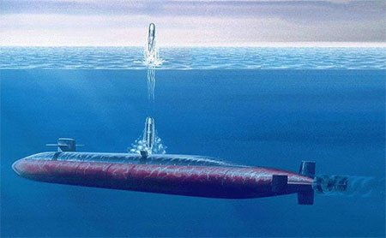
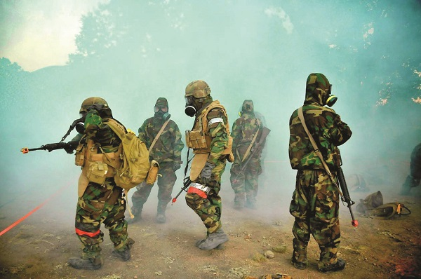
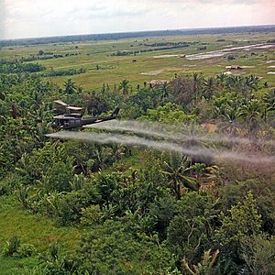
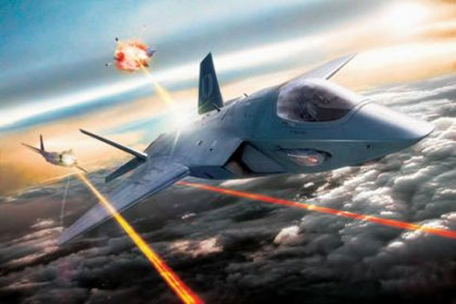
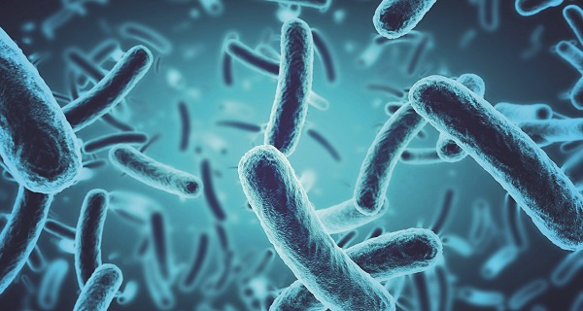
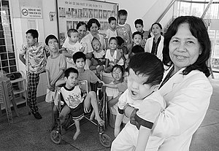
Bài 7 : THƯỜNG THỨC PHÒNG TRÁNH MỘT SỐ LOẠIBOM,
MÌN, ĐẠN, VŨ KHÍ SINH HỌC, VŨ KHÍ HÓA HỌC, VŨ KHÍ
CÔNG NGHỆ CAO,THIÊN TAI,DỊCH BỆNH, CHÁY NỔ
Bài 5: THƯỜNG THỨC PHÒNG TRÁNH
MỘT SỐ LOẠI BOM ĐẠN, THIÊN TAI
GDQP KHỐI 10
I. Phòng, tránh bom, mìn, đạn, vũ khí hóa học, vũ
khí sinh học và vũ khí công nghệ cao
Tác hại
- Vũ khí hóa học: Một loại vũ khí hủy diệt lớn, mà tác dụng sát thương trên cơ sở sử dụng độc tính của các loại chất độc quân sự để gây độc đối với người, sinh vật và phá hủy môi trường sinh thái.
- Vũ khí sinh học: Một loại vũ khí hủy diệt lớn, mà tác dụng sát thương trên cơ sở sử dụng các loại VSV khác nhau để gây bệnh cho người và động vật, cây cối, hoa màu.
- Vũ khí công nghệ cao: Hay còn gọi là vũ khí thông minh, là loại vũ khí có độ chính xác cao, uy lực lớn, tầm hoạt động xa, hoạt động trọng mọi điều kiện thời tiết,…

Slide 7
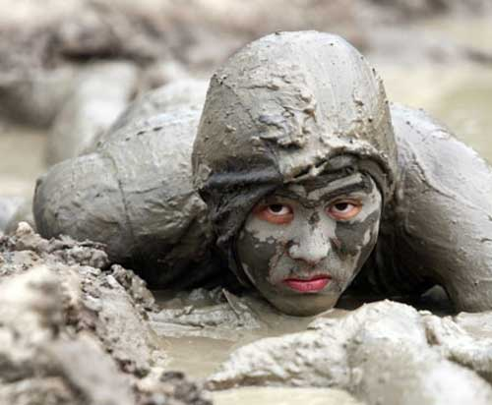
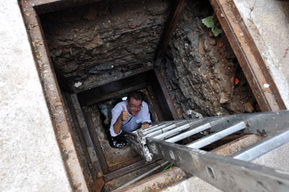
Bài 7 : THƯỜNG THỨC PHÒNG TRÁNH MỘT SỐ LOẠIBOM,
MÌN, ĐẠN, VŨ KHÍ SINH HỌC, VŨ KHÍ HÓA HỌC, VŨ KHÍ
CÔNG NGHỆ CAO,THIÊN TAI,DỊCH BỆNH, CHÁY NỔ
Bài 5: THƯỜNG THỨC PHÒNG TRÁNH
MỘT SỐ LOẠI BOM ĐẠN, THIÊN TAI
GDQP KHỐI 10
I. Phòng, tránh bom, mìn, đạn, vũ khí hóa học, vũ
khí sinh học và vũ khí công nghệ cao
2. Một số biện pháp phòng, tránh
- Phòng tránh bom: tổ chức quan sát, phát hiện sớm và thông báo cho mọi người; ngụy trang, nghi binh lừa địch; làm hầm trú ẩn, tận dụng các công trình, kiến trúc cơ sở hạ tầng để tránh bom; khắc phục hậu quả sau đánh bom (cứu thương, cấu sập, cứu hỏa…).
Hầm trú ẩn tại Metropole Hà Nội

Slide 8
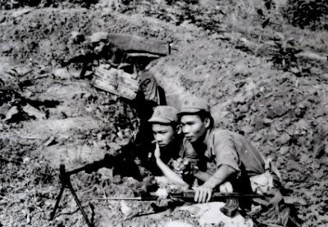
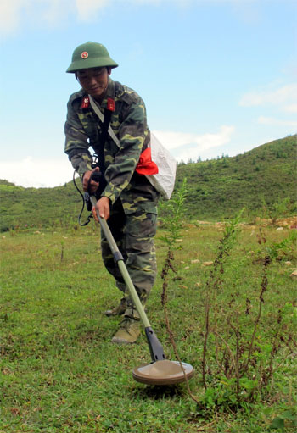
Bài 7 : THƯỜNG THỨC PHÒNG TRÁNH MỘT SỐ LOẠIBOM,
MÌN, ĐẠN, VŨ KHÍ SINH HỌC, VŨ KHÍ HÓA HỌC, VŨ KHÍ
CÔNG NGHỆ CAO,THIÊN TAI,DỊCH BỆNH, CHÁY NỔ
Bài 5: THƯỜNG THỨC PHÒNG TRÁNH
MỘT SỐ LOẠI BOM ĐẠN, THIÊN TAI
GDQP KHỐI 10
I. Phòng, tránh bom, mìn, đạn, vũ khí hóa học, vũ
khí sinh học và vũ khí công nghệ cao
2. Một số biện pháp phòng, tránh
Phòng tránh mìn: Không đến gần nơi bố trí mìn hoặc nghi ngờ có mìn; khi phát hiện mìn nhanh chóng báo cho cơ quan chức năng biết để xử lý (rà, phá hoặc dò, gỡ và làm mất tác dụng của mìn).
Phòng tránh đạn: Triệt để lợi dụng địa hình, địa vật và hệ thống công sự, trận địa

Slide 9
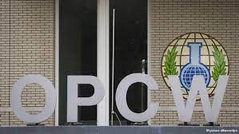
Bài 7 : THƯỜNG THỨC PHÒNG TRÁNH MỘT SỐ LOẠIBOM,
MÌN, ĐẠN, VŨ KHÍ SINH HỌC, VŨ KHÍ HÓA HỌC, VŨ KHÍ
CÔNG NGHỆ CAO,THIÊN TAI,DỊCH BỆNH, CHÁY NỔ
Bài 5: THƯỜNG THỨC PHÒNG TRÁNH
MỘT SỐ LOẠI BOM ĐẠN, THIÊN TAI
GDQP KHỐI 10
I. Phòng, tránh bom, mìn, đạn, vũ khí hóa học, vũ
khí sinh học và vũ khí công nghệ cao
2. Một số biện pháp phòng, tránh
Hiện nay, Việt Nam đã tham gia công ước quốc tế về cấm phát triển, sản xuất, tàng trữ, sử dụng dụng vũ khí hóa học và tiêu hủy chúng (1993) và cấm phát triển, sản xuất, tàng trữ, sử dụng vũ khí sinh học và độc tố (1972).

Slide 10
Bài 7 : THƯỜNG THỨC PHÒNG TRÁNH MỘT SỐ LOẠIBOM,
MÌN, ĐẠN, VŨ KHÍ SINH HỌC, VŨ KHÍ HÓA HỌC, VŨ KHÍ
CÔNG NGHỆ CAO,THIÊN TAI,DỊCH BỆNH, CHÁY NỔ
Bài 5: THƯỜNG THỨC PHÒNG TRÁNH
MỘT SỐ LOẠI BOM ĐẠN, THIÊN TAI
GDQP KHỐI 10
II. Phòng, chống thiên tai, dịch bệnh và cháy nổ.
1. Phòng, chống thiên tai
Hãy hòan thành bảng sau
MỘT SỐ BIỆN PHÁP PHÒNG, CHỐNG GIẢM NHẸ THIÊN TAI
Thiên tai | Tác hại | Biện pháp
 |  | Nên làm | Không nên làm

Slide 11
MỘT SỐ BIỆN PHÁP PHÒNG, CHỐNG GIẢM NHẸ THIÊN TAI
Thiên tai | Tác hại | Biện pháp
 |  | Nên làm | Không nên làm
Thiên tai là hiện tượng tự nhiên bất thường có thể gây thiệt hại về người, tài sản, môi trường, điều kiện sống và các hoạt động kinh tế - xã hội. | Phát sinh dịch bệnh, cơ sở vật chất bị phá hủy, ô nhiễm môi trường, kinh tế - xã hội bị ảnh hưởng. | Thực hiện phương châm 4 tại chỗ. Thường xuyên theo dõi thông tin dự báo, cảnh báo về thiên tai Tích cực tham gia các hoạt động xây dựng trường học an toàn, phòng tránh tai nạn thương tích, đuối nước. … | Không đi qua ven sông, suối hoặc những nơi có nguy cơ sạt lở như đê, kè, cầu yếu. Không bơi lội chơi đùa ở vùng có nước dâng cao hoặc lũ. Không vớt củi, đồ vật trôi trên sông. Không đi vào khu vực cảnh báo xảy ra nguy hiểm. Không lội qua suối qua ngầm khi đang có nước chảy xiết. …
Bài 7 : THƯỜNG THỨC PHÒNG TRÁNH MỘT SỐ LOẠIBOM,
MÌN, ĐẠN, VŨ KHÍ SINH HỌC, VŨ KHÍ HÓA HỌC, VŨ KHÍ
CÔNG NGHỆ CAO,THIÊN TAI,DỊCH BỆNH, CHÁY NỔ
Bài 5: THƯỜNG THỨC PHÒNG TRÁNH
MỘT SỐ LOẠI BOM ĐẠN, THIÊN TAI
GDQP KHỐI 10

Slide 12
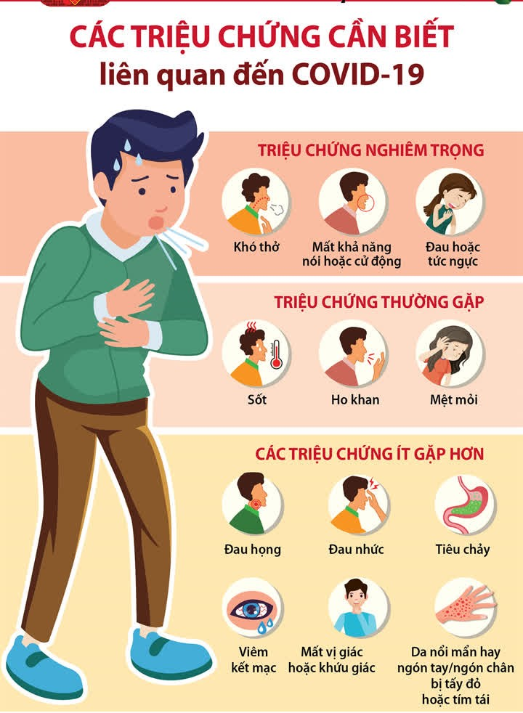
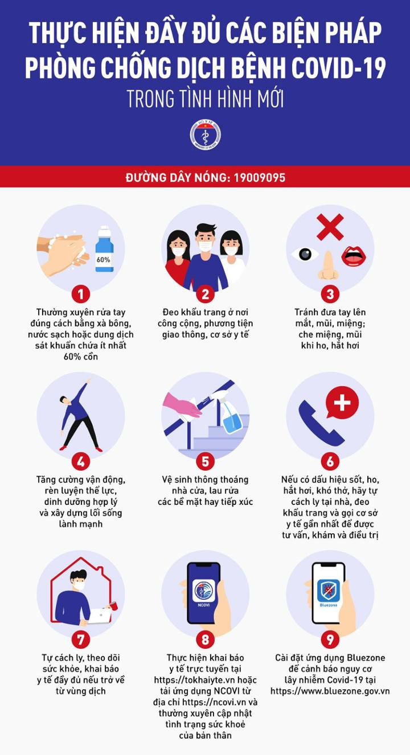
Bài 7 : THƯỜNG THỨC PHÒNG TRÁNH MỘT SỐ LOẠIBOM,
MÌN, ĐẠN, VŨ KHÍ SINH HỌC, VŨ KHÍ HÓA HỌC, VŨ KHÍ
CÔNG NGHỆ CAO,THIÊN TAI,DỊCH BỆNH, CHÁY NỔ
Bài 5: THƯỜNG THỨC PHÒNG TRÁNH
MỘT SỐ LOẠI BOM ĐẠN, THIÊN TAI
GDQP KHỐI 10
II. Phòng, chống thiên tai, dịch bệnh và cháy nổ.
2. Phòng, chống dịch bệnh
Nêu các triệu chứng, biện pháp phòng bệnh Covid-19.

Slide 13
Bài 7 : THƯỜNG THỨC PHÒNG TRÁNH MỘT SỐ LOẠIBOM,
MÌN, ĐẠN, VŨ KHÍ SINH HỌC, VŨ KHÍ HÓA HỌC, VŨ KHÍ
CÔNG NGHỆ CAO,THIÊN TAI,DỊCH BỆNH, CHÁY NỔ
Bài 5: THƯỜNG THỨC PHÒNG TRÁNH
MỘT SỐ LOẠI BOM ĐẠN, THIÊN TAI
GDQP KHỐI 10
II. Phòng, chống thiên tai, dịch bệnh và cháy nổ.
2. Phòng, chống dịch bệnh
- Bệnh truyền nhiễm là bệnh lây truyền trực tiếp hoặc gián tiếp từ người hoạc từ động vật sang người do tác nhân gây bệnh truyền nhiễm. khi xuất hiện bệnh truyền nhiễm với số người mắc bệnh vượt quá số người mắc bệnh dự tính bình thường trong một khoảng thời gian xác định ở một khu vực nhất định thì trở thành dịch bệnh.
- Có một số loại dịch bệnh như: Cúm A-H5N1, Covid19, tả, bạch hầu, sốt xuất huyết, ho gà, lao phổi, bệnh chân – tay – miệng, uốn ván, đậu màu, than, thủy đậu…

Slide 14
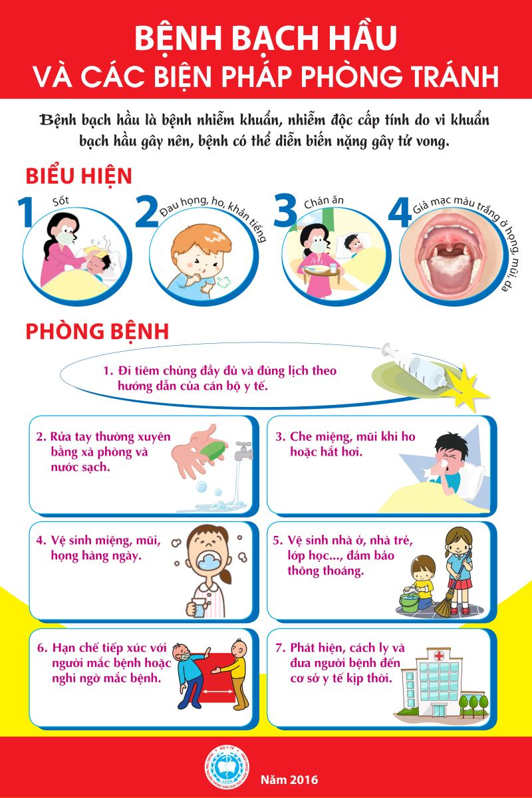
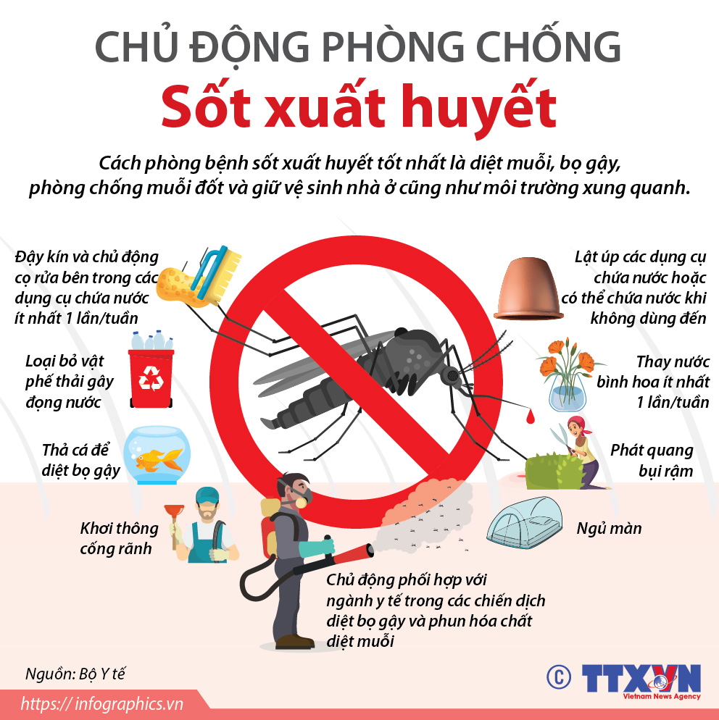
Bài 7 : THƯỜNG THỨC PHÒNG TRÁNH MỘT SỐ LOẠIBOM,
MÌN, ĐẠN, VŨ KHÍ SINH HỌC, VŨ KHÍ HÓA HỌC, VŨ KHÍ
CÔNG NGHỆ CAO,THIÊN TAI,DỊCH BỆNH, CHÁY NỔ
Bài 5: THƯỜNG THỨC PHÒNG TRÁNH
MỘT SỐ LOẠI BOM ĐẠN, THIÊN TAI
GDQP KHỐI 10
II. Phòng, chống thiên tai, dịch bệnh và cháy nổ.
2. Phòng, chống dịch bệnh

Slide 15
Bài 7 : THƯỜNG THỨC PHÒNG TRÁNH MỘT SỐ LOẠIBOM,
MÌN, ĐẠN, VŨ KHÍ SINH HỌC, VŨ KHÍ HÓA HỌC, VŨ KHÍ
CÔNG NGHỆ CAO,THIÊN TAI,DỊCH BỆNH, CHÁY NỔ
Bài 5: THƯỜNG THỨC PHÒNG TRÁNH
MỘT SỐ LOẠI BOM ĐẠN, THIÊN TAI
GDQP KHỐI 10
II. Phòng, chống thiên tai, dịch bệnh và cháy nổ.
2. Phòng, chống dịch bệnh
Thông tin, giáo dục, tuyên truyền về phòng, chống dịch bệnh tới tất cả mọi người.
Tiến hành công tác vệ sinh để phòng bệnh truyền nhiễm nơi ở và nơi làm việc.
Tổ chức giám sát chặt chẽ các trường hợp mắc bệnh; giám sát tác nhân gây bệnh truyền nhiễm.
Sử dụng vaccin, sinh phẩm y tế để phòng dịch.
Khi bùng phát dịch, thực hiện các biện pháp cách li người, khu vực nhiễm bệnh; diệt khuẩn, khử trùng môi trường; phòng hộ cá nhân, vệ sinh cá nhân.

Slide 16
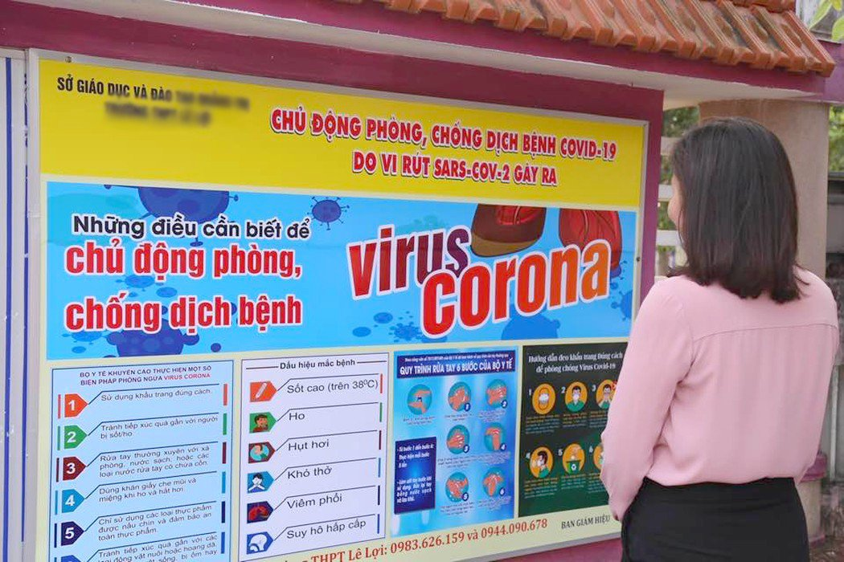
Bài 7 : THƯỜNG THỨC PHÒNG TRÁNH MỘT SỐ LOẠIBOM,
MÌN, ĐẠN, VŨ KHÍ SINH HỌC, VŨ KHÍ HÓA HỌC, VŨ KHÍ
CÔNG NGHỆ CAO,THIÊN TAI,DỊCH BỆNH, CHÁY NỔ
Bài 5: THƯỜNG THỨC PHÒNG TRÁNH
MỘT SỐ LOẠI BOM ĐẠN, THIÊN TAI
GDQP KHỐI 10
II. Phòng, chống thiên tai, dịch bệnh và cháy nổ.
2. Phòng, chống dịch bệnh

Slide 17
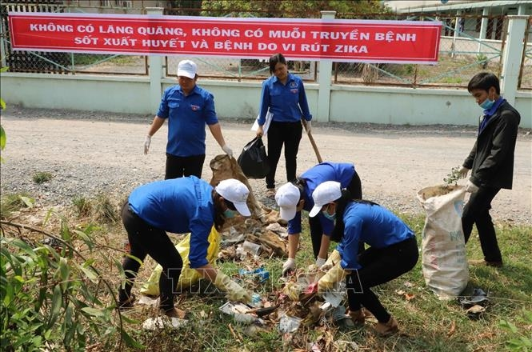
Bài 7 : THƯỜNG THỨC PHÒNG TRÁNH MỘT SỐ LOẠIBOM,
MÌN, ĐẠN, VŨ KHÍ SINH HỌC, VŨ KHÍ HÓA HỌC, VŨ KHÍ
CÔNG NGHỆ CAO,THIÊN TAI,DỊCH BỆNH, CHÁY NỔ
Bài 5: THƯỜNG THỨC PHÒNG TRÁNH
MỘT SỐ LOẠI BOM ĐẠN, THIÊN TAI
GDQP KHỐI 10
II. Phòng, chống thiên tai, dịch bệnh và cháy nổ.
2. Phòng, chống dịch bệnh

Slide 18
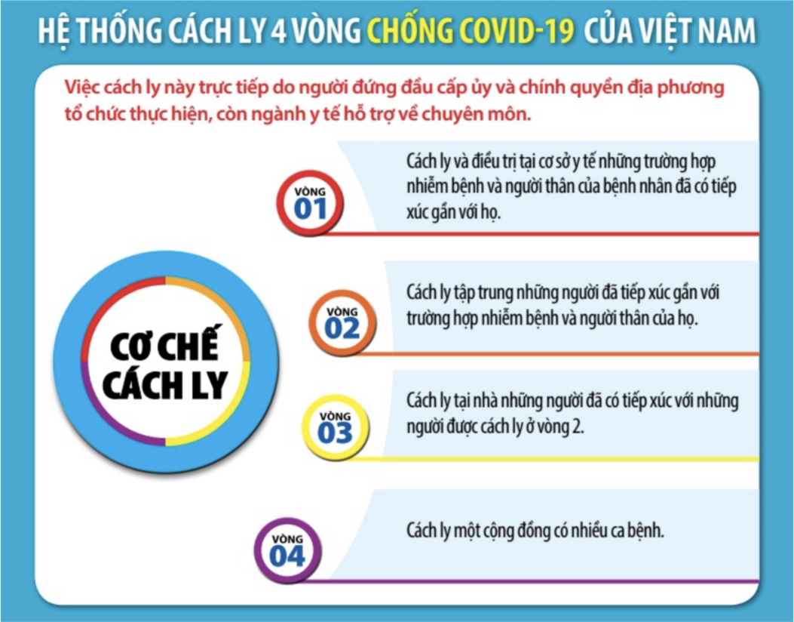
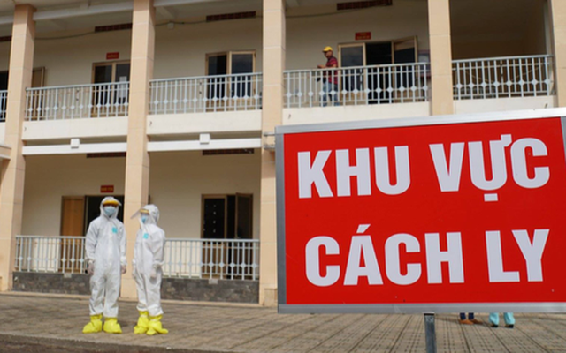
Bài 7 : THƯỜNG THỨC PHÒNG TRÁNH MỘT SỐ LOẠIBOM,
MÌN, ĐẠN, VŨ KHÍ SINH HỌC, VŨ KHÍ HÓA HỌC, VŨ KHÍ
CÔNG NGHỆ CAO,THIÊN TAI,DỊCH BỆNH, CHÁY NỔ
Bài 5: THƯỜNG THỨC PHÒNG TRÁNH
MỘT SỐ LOẠI BOM ĐẠN, THIÊN TAI
GDQP KHỐI 10
II. Phòng, chống thiên tai, dịch bệnh và cháy nổ.
2. Phòng, chống dịch bệnh

Slide 19
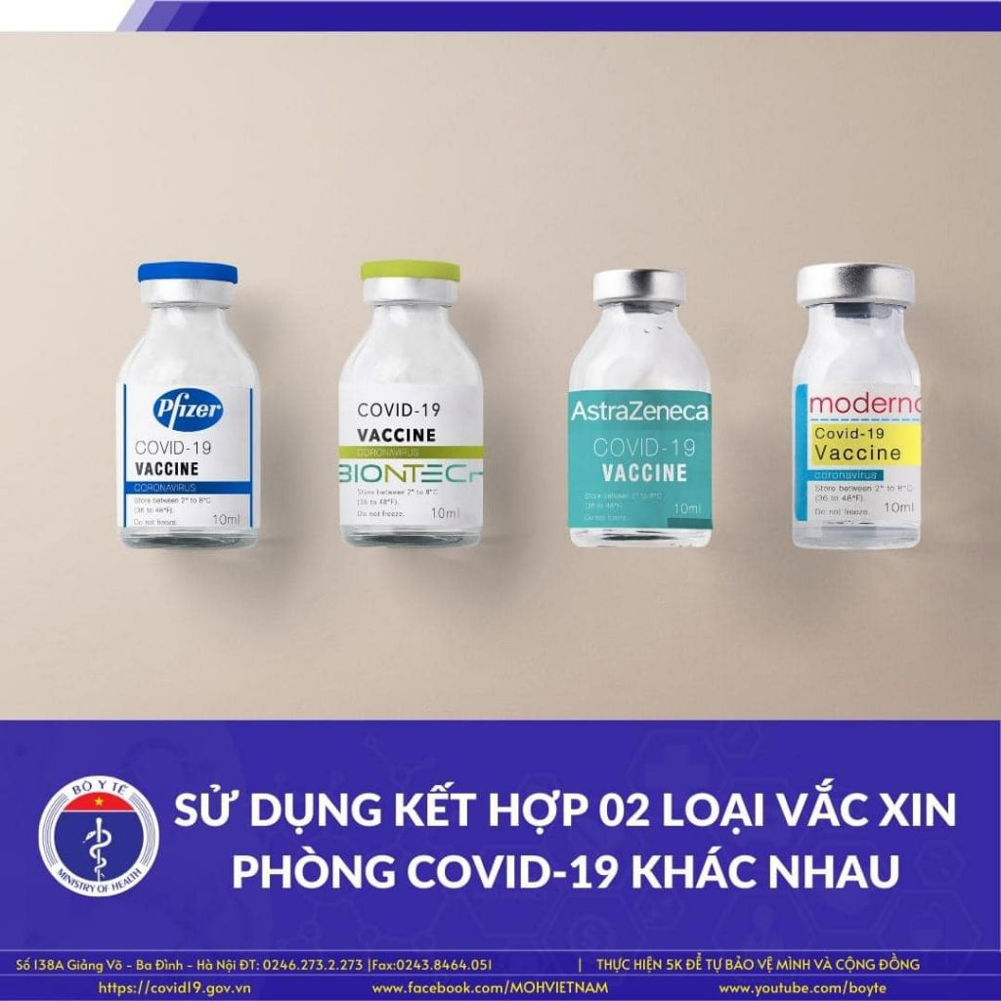
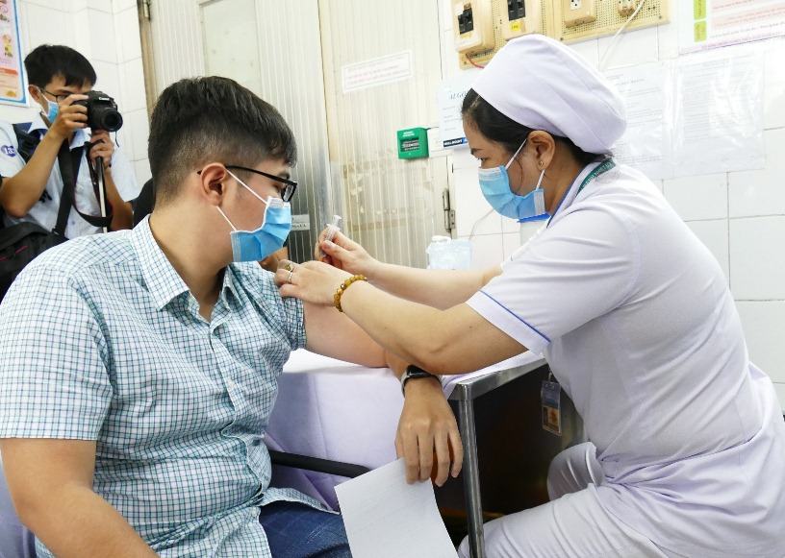
Bài 7 : THƯỜNG THỨC PHÒNG TRÁNH MỘT SỐ LOẠIBOM,
MÌN, ĐẠN, VŨ KHÍ SINH HỌC, VŨ KHÍ HÓA HỌC, VŨ KHÍ
CÔNG NGHỆ CAO,THIÊN TAI,DỊCH BỆNH, CHÁY NỔ
Bài 5: THƯỜNG THỨC PHÒNG TRÁNH
MỘT SỐ LOẠI BOM ĐẠN, THIÊN TAI
GDQP KHỐI 10
II. Phòng, chống thiên tai, dịch bệnh và cháy nổ.
2. Phòng, chống dịch bệnh

Slide 20
Bài 7 : THƯỜNG THỨC PHÒNG TRÁNH MỘT SỐ LOẠIBOM,
MÌN, ĐẠN, VŨ KHÍ SINH HỌC, VŨ KHÍ HÓA HỌC, VŨ KHÍ
CÔNG NGHỆ CAO,THIÊN TAI,DỊCH BỆNH, CHÁY NỔ
GDQP KHỐI 10
THIÊN TAI
Trong lòng đất
Động đất
Nứt lớn
Trong không gian
Hiệu ứng nhà kính
Núi lửa
Sóng thần
Va chạm của thiên thạch

Slide 21
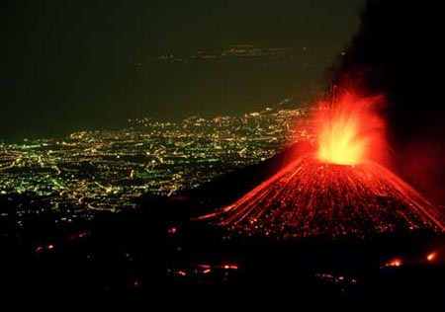
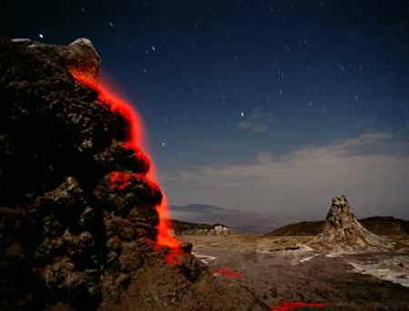
Bài 7 : THƯỜNG THỨC PHÒNG TRÁNH MỘT SỐ LOẠIBOM,
MÌN, ĐẠN, VŨ KHÍ SINH HỌC, VŨ KHÍ HÓA HỌC, VŨ KHÍ
CÔNG NGHỆ CAO,THIÊN TAI,DỊCH BỆNH, CHÁY NỔ
GDQP KHỐI 10
Núi lửa: Phun nham thạch.
Notes:
Ngọn núi lửa Etna đang phun ra những đám khói bụi khổng lồ. Đây là ngọn núi lửa tương đối an toàn do hiếm khi phun trào. Đồng thời nham thạch chảy chậm nên nên người dân có thời gian để sơ tán.
Núi lửa Ol Doinyo Lengai, thuộc thung lũng Great Rift (Tanzania) là ngọn núi lửa duy nhất trên thế giới phun natrocarbonatite - một loại nham thạch không chứa silicon nhưng lại giàu natri, kali và các muối carbonate.

Slide 22
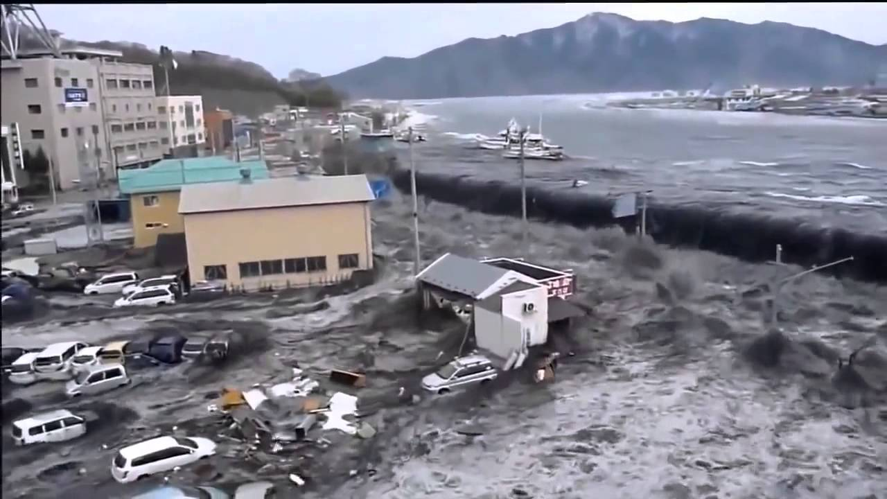
Bài 7 : THƯỜNG THỨC PHÒNG TRÁNH MỘT SỐ LOẠIBOM,
MÌN, ĐẠN, VŨ KHÍ SINH HỌC, VŨ KHÍ HÓA HỌC, VŨ KHÍ
CÔNG NGHỆ CAO,THIÊN TAI,DỊCH BỆNH, CHÁY NỔ
GDQP KHỐI 10
Sóng thần: Phá hủy các công trình trên biển và trên mặt đất.
Sóng thần Tōhoku ở Nhật Bản năm 2011

Slide 23
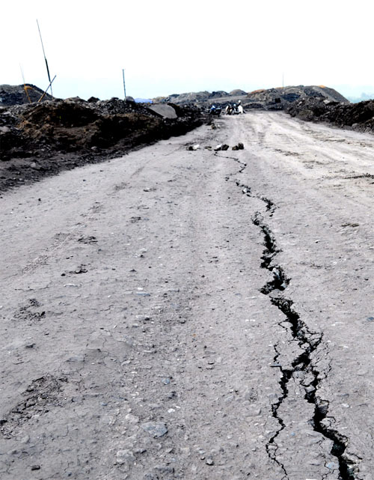
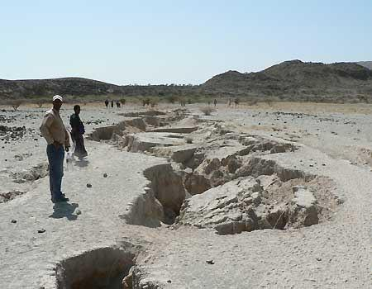
Bài 7 : THƯỜNG THỨC PHÒNG TRÁNH MỘT SỐ LOẠIBOM,
MÌN, ĐẠN, VŨ KHÍ SINH HỌC, VŨ KHÍ HÓA HỌC, VŨ KHÍ
CÔNG NGHỆ CAO,THIÊN TAI,DỊCH BỆNH, CHÁY NỔ
GDQP KHỐI 10
Nứt lớn: Phá hủy công trình

Slide 24
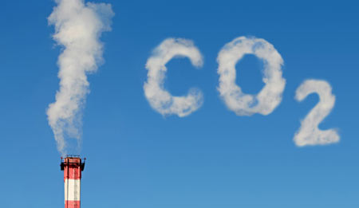
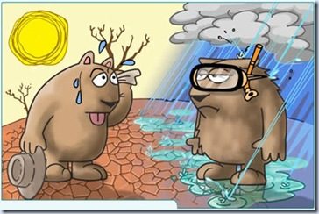
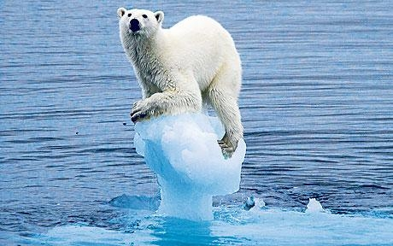
Bài 7 : THƯỜNG THỨC PHÒNG TRÁNH MỘT SỐ LOẠIBOM,
MÌN, ĐẠN, VŨ KHÍ SINH HỌC, VŨ KHÍ HÓA HỌC, VŨ KHÍ
CÔNG NGHỆ CAO,THIÊN TAI,DỊCH BỆNH, CHÁY NỔ
GDQP KHỐI 10
Hiệu ứng nhà kính:
- Tăng nhiệt độ trái đất.
- Biến đổi khí hậu toàn cầu.
THIỆN NGUYỄN THPT LÊ QUÝ ĐÔN TPHCM

Slide 25
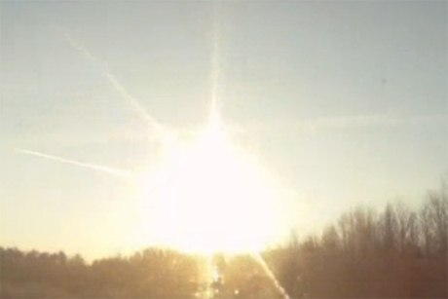
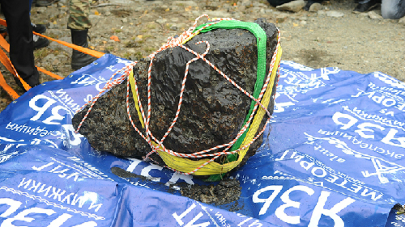
Bài 7 : THƯỜNG THỨC PHÒNG TRÁNH MỘT SỐ LOẠIBOM,
MÌN, ĐẠN, VŨ KHÍ SINH HỌC, VŨ KHÍ HÓA HỌC, VŨ KHÍ
CÔNG NGHỆ CAO,THIÊN TAI,DỊCH BỆNH, CHÁY NỔ
GDQP KHỐI 10
Va chạm của thiên thạch: Vụ nổ
Khối thiên thạch gần như chạm vào mặt trời trước khi rơi xuống trái đất và nổ tung ở Nga khiến hơn 1.500 người bị thương vào 15/2/2015.

Slide 26
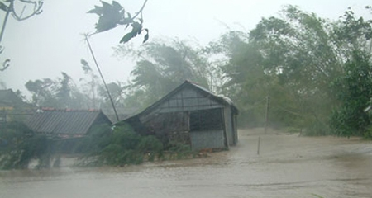
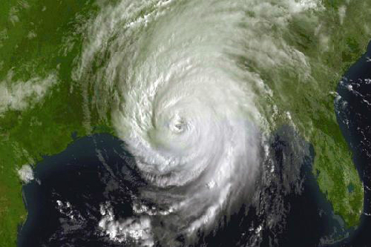
Bài 7 : THƯỜNG THỨC PHÒNG TRÁNH MỘT SỐ LOẠIBOM,
MÌN, ĐẠN, VŨ KHÍ SINH HỌC, VŨ KHÍ HÓA HỌC, VŨ KHÍ
CÔNG NGHỆ CAO,THIÊN TAI,DỊCH BỆNH, CHÁY NỔ
GDQP KHỐI 10
Bão:

Slide 27
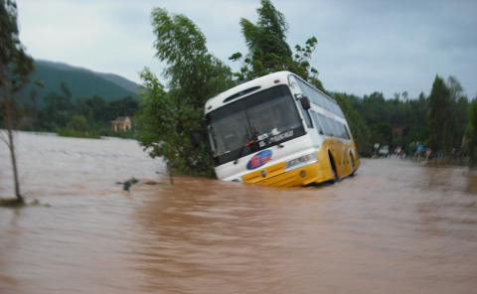
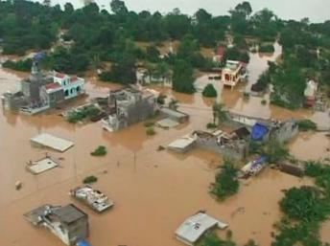
Bài 7 : THƯỜNG THỨC PHÒNG TRÁNH MỘT SỐ LOẠIBOM,
MÌN, ĐẠN, VŨ KHÍ SINH HỌC, VŨ KHÍ HÓA HỌC, VŨ KHÍ
CÔNG NGHỆ CAO,THIÊN TAI,DỊCH BỆNH, CHÁY NỔ
GDQP KHỐI 10
Lũ lụt:

Slide 28
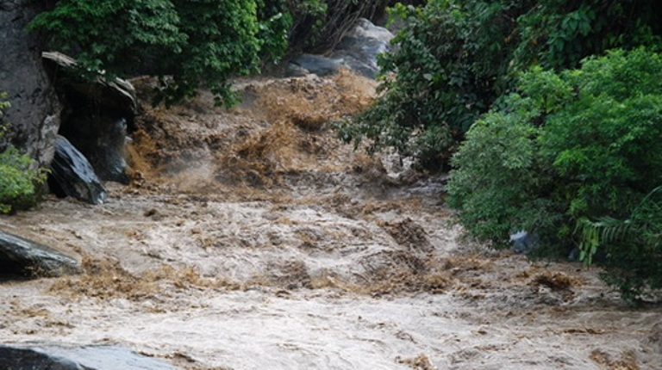
Bài 7 : THƯỜNG THỨC PHÒNG TRÁNH MỘT SỐ LOẠIBOM,
MÌN, ĐẠN, VŨ KHÍ SINH HỌC, VŨ KHÍ HÓA HỌC, VŨ KHÍ
CÔNG NGHỆ CAO,THIÊN TAI,DỊCH BỆNH, CHÁY NỔ
GDQP KHỐI 10
Lũ quét và bùn đá:

Slide 29
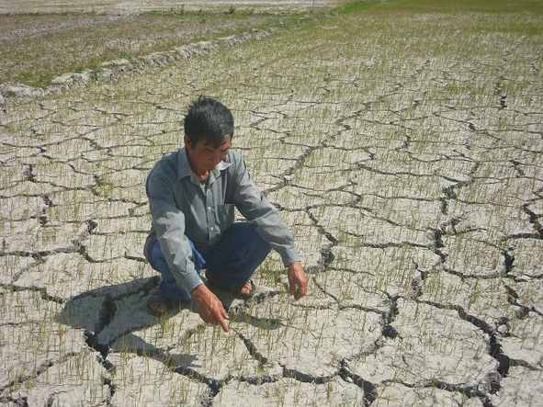
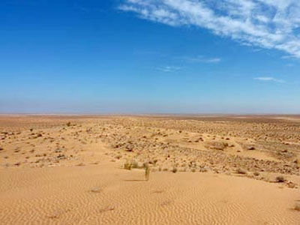
Bài 7 : THƯỜNG THỨC PHÒNG TRÁNH MỘT SỐ LOẠIBOM,
MÌN, ĐẠN, VŨ KHÍ SINH HỌC, VŨ KHÍ HÓA HỌC, VŨ KHÍ
CÔNG NGHỆ CAO,THIÊN TAI,DỊCH BỆNH, CHÁY NỔ
GDQP KHỐI 10
Hạn hán và sa mạc hóa:

Slide 30
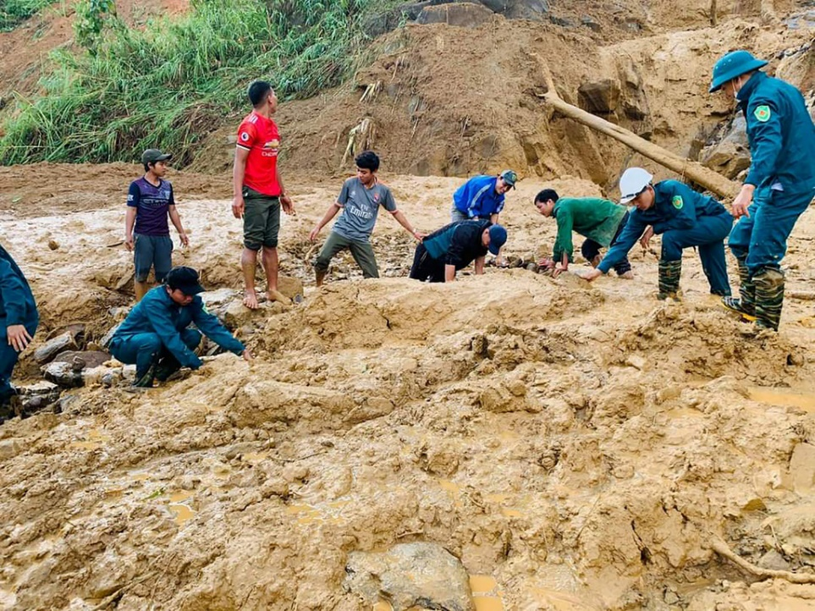


Bài 7 : THƯỜNG THỨC PHÒNG TRÁNH MỘT SỐ LOẠIBOM,
MÌN, ĐẠN, VŨ KHÍ SINH HỌC, VŨ KHÍ HÓA HỌC, VŨ KHÍ
CÔNG NGHỆ CAO,THIÊN TAI,DỊCH BỆNH, CHÁY NỔ
GDQP KHỐI 10
Nên làm

Slide 31


Bài 7 : THƯỜNG THỨC PHÒNG TRÁNH MỘT SỐ LOẠIBOM,
MÌN, ĐẠN, VŨ KHÍ SINH HỌC, VŨ KHÍ HÓA HỌC, VŨ KHÍ
CÔNG NGHỆ CAO,THIÊN TAI,DỊCH BỆNH, CHÁY NỔ
GDQP KHỐI 10
Không nên làm

Slide 32

Bài 7 : THƯỜNG THỨC PHÒNG TRÁNH MỘT SỐ LOẠIBOM,
MÌN, ĐẠN, VŨ KHÍ SINH HỌC, VŨ KHÍ HÓA HỌC, VŨ KHÍ
CÔNG NGHỆ CAO,THIÊN TAI,DỊCH BỆNH, CHÁY NỔ
GDQP KHỐI 10
CẢM ƠN ĐÃ LẮNG NGHE

